Slide 1
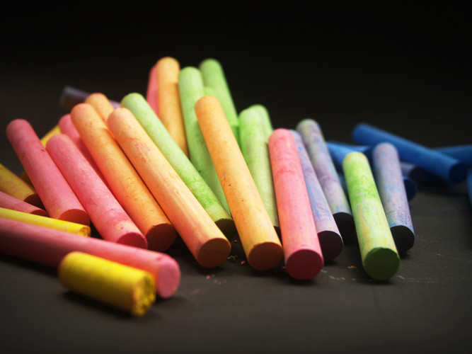
YOUR LOGO
第二十五章 概率初步
25.2 用列举法求概率
人教版 数学九年级上册
Please Enter Your Detailed Text Here, The Content Should Be Concise And Clear, Concise And Concise Do Not Need Too Much Text
老师：xippt
时间：2020.4

Slide 2
前 言
学习目标
1.用列举法(包括列表、画树状图)计算简单事件发生的概率。
2.能画“两级”树状图求简单事件概率。
3.通过观察列举法的结果是否重复和遗漏。
重点难点
重点：能够运用列表法和树状图法计算简单事件发生的概率。
难点：不重复不遗漏的列出所有可能的情况。

Slide 3
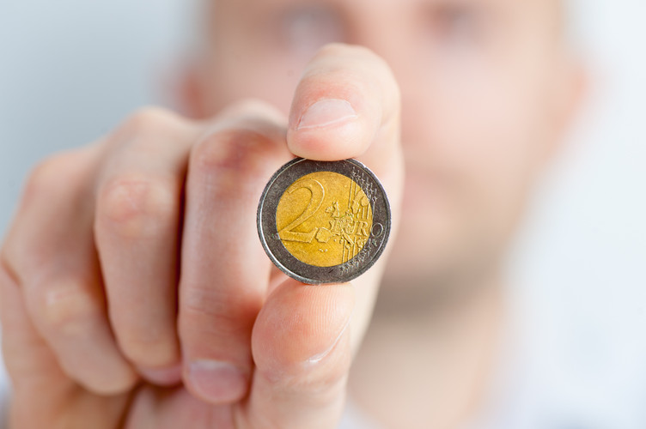
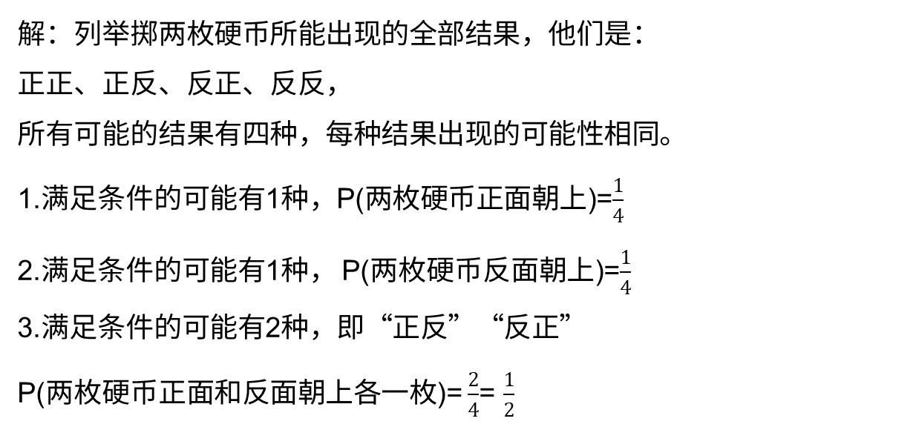
情景引入
【分析】在一次试验中，如果可能出现的结果只有有限个，且各种结果出现的可能性大小相等，我们可以通过列举试验结果的方法，求出随机事件发生的概率。
掷两枚硬币，求下列事件的概率：
1.两枚硬币全部正面朝上；
2.两枚硬币全部反面朝上；
3.一枚硬币正面朝上，一枚硬币反面朝上。
解：列举掷两枚硬币所能出现的全部结果，他们是：
正正、正反、反正、反反，
所有可能的结果有四种，每种结果出现的可能性相同。
1.满足条件的可能有1种，P(两枚硬币正面朝上)=$\frac{1}{4}$
2.满足条件的可能有1种， P(两枚硬币反面朝上)=$\frac{1}{4}$
3.满足条件的可能有2种，即“正反”“反正”
P(两枚硬币正面和反面朝上各一枚)= $\frac{2}{4}$= $\frac{1}{2}$

Slide 4
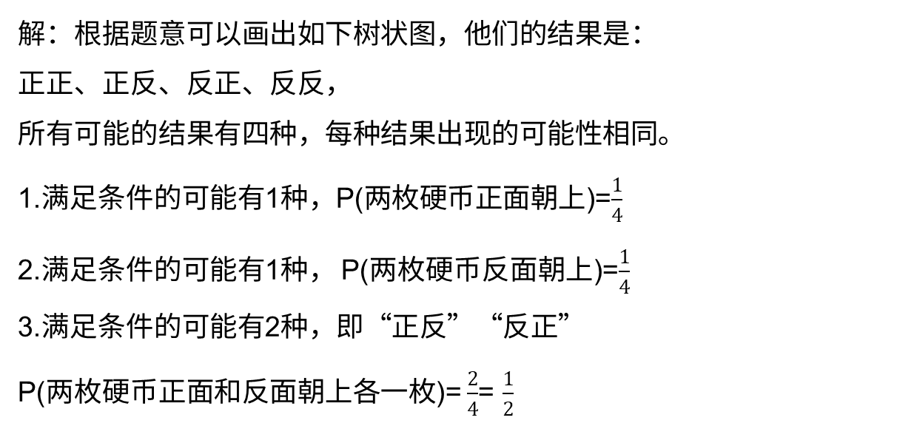
情景引入
先后两次抛掷同一枚硬币，求下列事件的概率：
1.两枚硬币全部正面朝上；
2.两枚硬币全部反面朝上；
3.一枚硬币正面朝上，一枚硬币反面朝上。
正
正
反
第一次
第二次
反
正
反
第一次
第二次
解：根据题意可以画出如下树状图，他们的结果是：
正正、正反、反正、反反，
所有可能的结果有四种，每种结果出现的可能性相同。
1.满足条件的可能有1种，P(两枚硬币正面朝上)=$\frac{1}{4}$
2.满足条件的可能有1种， P(两枚硬币反面朝上)=$\frac{1}{4}$
3.满足条件的可能有2种，即“正反”“反正”
P(两枚硬币正面和反面朝上各一枚)= $\frac{2}{4}$= $\frac{1}{2}$
观察这两个问题，抛掷方法改变后，试验产生的结果一样吗？

Slide 5
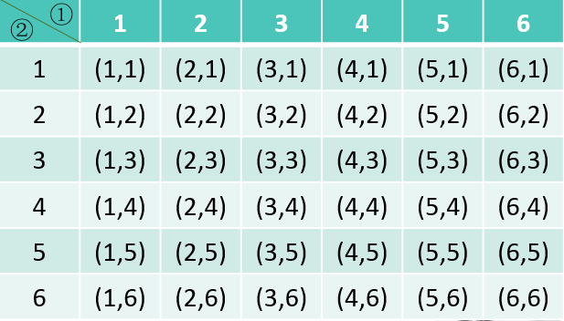
情景引入
同时投掷两个质地均匀的骰子,观察向上一面的点数,求下列事件的概率. 1.两个骰子的点数相同， 2.两个骰子点数的和是9， 3.至少有一个骰子的点数为2。
【分析】当一次试验是掷两枚骰子时，为不遗漏可能出现的结果，通常使用列表法。
解：通过表格，我们得到了投掷两枚骰子可能出现的36种结果，并且它们出现的概率是相同的。
1.满足条件的可能有6种，P(两个骰子点数相同)=$\frac{6}{36}=$ $\frac{1}{6}$
2.满足条件的可能有4种，P(两个骰子点数和为9)=$\frac{4}{36}=$ $\frac{1}{9}$
3.满足条件的可能有11种，
P(至少一个骰子点数为2)=$\frac{11}{36}$

Slide 6
情景引入
观察这两个问题，抛掷方法改变后，得到的结果一样吗？为什么？
把一枚质地均匀的骰子投两次,观察向上一面的点数,求下列事件的概率. 1.两次结果的点数相同， 2.两次结果点数的和是9， 3.至少有一次结果的点数为2。
1.满足条件的可能有6种，P(两次结果点数相同)=$\frac{6}{36}=$ $\frac{1}{6}$
2.满足条件的可能有4种，P(两次结果点数和为9)=$\frac{4}{36}=$ $\frac{1}{9}$
3.满足条件的可能有11种，P(至少一次结果点数为2)=$\frac{11}{36}$
解：通过题意可以画出如下树状图，可能出现的36种结果，并且它们出现的概率是相同的。

Slide 7
小结
当一次试验要涉及两个因素(如:同时掷两个骰子）或一个因素做两次试验（如:一个骰子掷两次）并且可能出现的结果数目较多时,为不重不漏地列出所有可能的结果，通常可以采用列表法，也可以用树形图。

Slide 8
情景引入
甲口袋中装有2个相同的小球，它们分别写有字母A和B，乙口袋中装有3个相同的小球，它们分别写有字母C、D和E；丙口袋中装有2个相同的小球，它们分别写有字母H和I。 从3个口袋中各随机地取出1个小球。
1.取出的3个小球上恰好有1个、2个和3个元音字母的概率分别是多少？
2.取出的3个小球上全是辅音字母的概率是多少？
【分析】
1.当一次试验是从三个口袋中取球时，列表法就不方便了，为避免遗漏，通常采用画树状图法。
2.本题中，A,E,I是元音字母；B,C,D,H是辅音字母。

Slide 9
课堂测试
解：由树状图得,有12种可能的结果,并且它们发生的可能性都相等。
甲
A
B
1)1个元音有5种可能，P(1个元音)=$\frac{5}{12}$
2个元音有4种可能，P(2个元音)=$\frac{1}{3}$
3个元音有1种可能，P(3个元音)=$\frac{1}{12}$
乙
C
D
E
C
D
E
H
I
H
I
H
I
H
I
H
I
丙
H
I
2)全是辅音有2种可能，P(1个元音)=$\frac{1}{6}$
A | A | A | A | A | A | B | B | B | B | B | B
C | C | D | D | E | E | C | C | D | D | E | E
H | I | H | I | H | I | H | I | H | I | H | I
①
②
①
②
②
③
辅
①
辅
①
①
②

Slide 10
小结
当一次试验涉及3个因素或3个以上的因素时，列表法就不方便了，为不重复不遗漏地列出所有可能的结果，通常用树形图。

Slide 11
课堂测试
1．甲、乙两人分别投掷一枚质地均匀的正方体骰子，规定掷出“和为7”算甲赢，掷出“和为8”算乙赢，这个游戏对甲乙双方（ ）
A.对甲有利 B.公平 C.对乙有利 D.无法确定
【详解】
两骰子上的数字之和是7的有3+4=7；4+3=7，2+5=7；5+2=7，1+6=7；6+1=7共6种情况，和为8的有2+6=8；6+2=8，3+5=8；5+3=8；4+4=8共5种情况，甲赢的概率大，
故选A．

Slide 12
课堂测试
2．（2019·广东红岭中学初三期中）一个不透明的口袋里有4张形状完全相同的卡片，分别写有数字1，2，3，4，现随机从口袋里取出两张卡片，则两次摸出的卡片的数字之和等于5的概率( )
A.$\frac{1}{6}$ B.$\frac{1}{4}$ C.$\frac{1}{3}$ D.$\frac{1}{2}$
【详解】
解：现随机从口袋里取出两张卡片情况有：1和2，1和3，1和4，2和3，2和4，3和4，共六种情况，其中标号之和等于5的情况有：1和4，2和3，两种情况
$∴$两次摸出的小球标号之和等于5的概率是：$\frac{2}{6}=\frac{1}{3}$．
故选：$C$．

Slide 13
课堂测试
3．小明和小亮在玩“石头、剪子、布”的游戏，两人一起做同样手势的概率是（ ）
A.$\frac{1}{2}$ B.$\frac{1}{3}$ C.$\frac{1}{4}$ D.$\frac{1}{5}$
【解析】解：画树状图为：
共有9种等可能的结果数，其中两人随机同时出手一次，做同样手势的结果数为3，
故两人一起做同样手势的概率是的概率为$\frac{3}{9}=\frac{1}{3}$．
故选：B．

Slide 14
版权声明
感谢您下载xippt平台上提供的PPT作品，为了您和xippt以及原创作者的利益，请勿复制、传播、销售，否则将承担法律责任！xippt将对作品进行维权，按照传播下载次数进行十倍的索取赔偿！
1. 在xippt出售的PPT模板是免版税类(RF:
Royalty-Free)正版受《中国人民共和国著作法》和《世界版权公约》的保护，作品的所有权、版权和著作权归xippt所有,您下载的是PPT模板素材的使用权。
2. 不得将xippt的PPT模板、PPT素材，本身用于再出售,或者出租、出借、转让、分销、发布或者作为礼物供他人使用，不得转授权、出卖、转让本协议或者本协议中的权利。

Slide 15
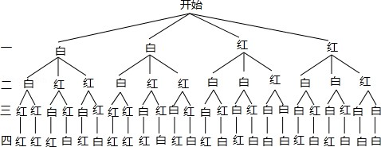
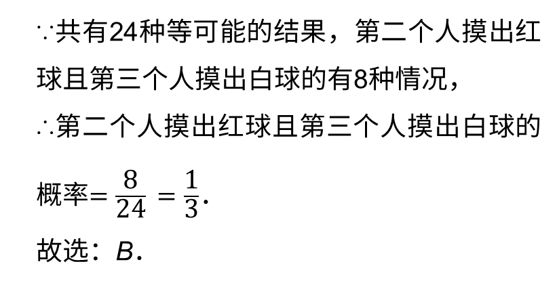
课堂测试
4.（2019·茶陵县腰陂中学初三月考）箱子中装有4个只有颜色不同的球，其中2个白球，2个红球，4个人依次从箱子中任意摸出一个球，不放回，则第二个人摸出红球且第三个人摸出白球的概率是 ( )
A．$\frac{1}{4}$ B．$\frac{1}{3 }$ C．$\frac{1}{2}$ D．$\frac{2}{3}$
【解析】解：画树状图得：
∵共有24种等可能的结果，第二个人摸出红球且第三个人摸出白球的有8种情况，
∴第二个人摸出红球且第三个人摸出白球的概率$=\frac{8}{24}=\frac{1}{3}$．
故选：B．

Slide 16
YOUR LOGO
第二十五章 概率初步
感谢各位的聆听
人教版 数学九年级上册
Please Enter Your Detailed Text Here, The Content Should Be Concise And Clear, Concise And Concise Do Not Need Too Much Text
老师：xippt
时间：2020.4

